Slide 1
ECI Conference – Brussels – 06/OCT/22
PIANC
The World Association for Waterborne Transport Infrastructure
INFORMATION for website

Slide 2
Introduction
How can an early involvement of the main contractor and its supply chain create value for the developer of an infrastructure project? And how should such an early collaboration be structured from a procurement, contractual and organizational perspective? Those are the overarching questions that will be explored at the International Conference on Early Contractor Involvement.
In light of the upcoming publication of the PIANC report providing guidance on ECI, PIANC and IADC have decided to organize an International Conference on Early Contractor Involvement on 6 October 2022 in Brussels.
Notes:
NL
Introductie
Hoe kan een vroege betrokkenheid van de hoofdaannemer en zijn toeleveringsketen waarde creëren voor de ontwikkelaar van een infrastructuurproject? En hoe moet zo'n vroege samenwerking vorm krijgen vanuit inkoop-, contractueel en organisatorisch perspectief? Dat zijn de overkoepelende vragen die zullen worden onderzocht tijdens de Internationale Conferentie over Early Contractor Involvement. Naar aanleiding van de aanstaande publicatie van het PIANC-rapport met richtlijnen voor ECI, hebben PIANC en IADC besloten om op 6 oktober 2022 in Brussel een internationale conferentie over ECI te organiseren.
FR
Introduction
Comment une implication tôt du maître d'œuvre et de sa chaîne d'approvisionnement peut-elle créer de la valeur pour le développeur d'un projet d'infrastructure ? Et comment structurer une collaboration ECI d'un point de vue contractuel, organisationnel et procédure de passation des marchés, contractuel? Telles sont les questions primordiales qui seront explorées lors de la Conférence internationale sur Early Contractor Involvement. À cause de la publication prochaine du rapport de PIANC fournissant des conseils sur ECI, PIANC et IADC ont décidé d'organiser une conférence internationale sur Early Contractor Involvement le 6 octobre 2022 à Bruxelles.

Slide 3
What
In 2017 PIANC has formed a working group of ECI experts and practitioners to develop a report containing practical guidance how to perform Early Contractor Involvement projects. Following the imminent publication of this report, a full-day conference will take place that addresses the topics of the report, with speakers from the working group and other leading experts in ECI and collaborative contracting. The report will be available soon on the PIANC website.
Notes:
NL
Wat
In 2017 heeft PIANC een werkgroep gevormd van ECI-experts en -beoefenaars om een rapport te ontwikkelen met praktische richtlijnen voor het uitvoeren van Early Contractor Involvement projecten. Na de nakende publicatie van dit rapport zal een conferentie plaatsvinden die de onderwerpen van het rapport behandelt, met sprekers van de werkgroep en andere vooraanstaande experten op het gebied van ECI en samenwerkingscontracten. Het rapport zal binnenkort beschikbaar zijn op de PIANC-website.
FR
Quoi
En 2017, PIANC a formé un groupe de travail composé d'experts et de praticiens ECI pour produire un rapport contenant des conseils pratiques sur la manière de réaliser des projets Early Contractor Involvement. Suite à la publication imminente de ce rapport, une conférence d'une journée complète aura lieu qui abordera les sujets du rapport, avec des conférenciers du groupe de travail et d'autres experts de premier plan en matière d’ECI et de contrats collaboratifs. Le rapport sera bientôt disponible sur le site web de PIANC.

Slide 4
For whom
If you want to learn more about ECI and collaborative contracting, this is the conference for you. Meet other professionals that are experience with ECI or are interested to apply it for the first time. Gain a better understanding of how ECI projects can be (or are) procured and organized. Broaden your network, uncover new methods and play a role in bringing this approach to mainstream application.
The topics addressed make it ideal for attendees meeting the following conditions:
Contractors,
Engineers,
Consultants,
Decision makers and their advisors of infrastructure projects, both in the public and private sector
Institutions and associations that have a particular focus on the procurement, management and organization of large construction projects.
Notes:
NL
Voor wie
Als u meer wilt weten over ECI en collaboratief contracteren, dan is dit de conferentie voor u. Ontmoet andere professionals die ervaring hebben met ECI of geïnteresseerd zijn om het voor de eerste keer toe te passen. Krijg een beter begrip hoe ECI-projecten kunnen worden aangekocht en georganiseerd. Verbreed je netwerk, ontdek nieuwe methoden en draag je steentje bij om deze aanpak naar mainstream toepassing te brengen. De behandelde onderwerpen maken het ideaal voor de volgende deelnemers :
Aannemers
Ingenieursbureaus
Consultants op het vlak van project & tender management
Aanbesteders en hun adviseurs van infrastructuurprojecten, zowel in de publieke als de private sector
Instellingen en verenigingen die zich in het bijzonder richten op de inkoop, het beheer en de organisatie van grote bouwprojecten
FR
Pour qui
Si vous souhaitez en savoir plus sur l’ECI et les contrats collaboratifs, cette conférence est faite pour vous. Rencontrez d'autres professionnels qui ont de l'expérience avec l’ECI ou qui sont intéressés à l'appliquer pour la première fois. Mieux comprendre comment les projets ECI peuvent être (ou sont) achetés et organisés. Élargissez votre réseau, découvrez de nouvelles méthodes et jouez un rôle dans la généralisation de cette approche. Les sujets abordés le rendent idéal pour les participants remplissant les conditions suivantes:
Entrepreneurs
Ingénieurs
Bureaux d’études et conseils en gestion de projet
Décideurs et leurs conseillers des projets d'infrastructure, tant dans le secteur public que privé
Institutions et associations qui se concentrent particulièrement sur la passation des marchés, la gestion et l'organisation de grands projets de construction.

Slide 5
Networking is key!
Participants are invited to attend our special networking event as well. Don’t miss this unique opportunity to network with fellow professionals.
Notes:
NL
Networking is key!
Deelnemers worden ook uitgenodigd om deel te nemen aan ons speciaal netwerkevenement. Mis deze unieke kans om te netwerken met collega-professionals niet.
FR
Networking is key!
Les participants sont également invités à assister à notre événement spécial de réseautage. Ne manquez pas cette occasion unique de réseauter avec d'autres professionnels.

Slide 6
Speakers
All presentations and panel discussions are given by speakers and panelists who are experts and practitioners in the field of Early Contractor Involvement. As the programme is still being developed, we will update it with confirmed speakers soon.
Notes:
NL
Sprekers
Alle presentaties en paneldiscussies worden gegeven door sprekers en panelleden die experten en beoefenaars zijn op het gebied van Early Contractor Involvement. Aangezien het programma nog in ontwikkeling is, zullen we het binnenkort updaten met bevestigde sprekers.
FR
Conférenciers
Toutes les présentations et tables rondes sont données par des conférenciers et des panélistes qui sont des experts et des praticiens dans le domaine d’ Early Contractor Involvement. Le programme étant en cours d'élaboration, nous le mettrons à jour prochainement avec des conférenciers confirmés.

Slide 7
Programme
The programme is divided into 2 tracks and addresses the following themes:
Procurement framework
Contractual models
Collaboration skills, trust-building & organization
Experience from recent projects
Notes:
NL
Programma
Het programma is opgedeeld in 2 tracks en behandelt de volgende thema’s:
Inkoopkader
Contractuele modellen
Organisatorische aspecten & samenwerkingsvaardigheden
Ervaring uit recente projecten
FR
Programme
Le programme est divisé en 2 pistes et aborde les thèmes suivants :
Cadre de passation des marchés
Modèles contractuels
Aspects organisationels & compétences en collaboration
Expérience de projets récents

Slide 8
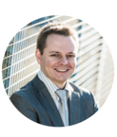
Register
Date 06 October 2022
Location Brussels, Belgium
Conscience building
Boulevard Roi Albert II 15
Price will be announced shortly
Registration coming soon
So stay tuned for more information on the programme content and practicalities. You can also follow our ECI LinkedIn group for news and updates. And be sure to mark your calendar for this conference!
Contact
Kenneth Willems
Kenneth.willems@vuentica.com
+32 476.96.19.14
Notes:
NL
Registratie
Datum: 06 oktober 2022
Locatie: Brussel, België
Hendrik Consciencegebouw
Koning Albert II-laan 15
Prijs: wordt binnenkort bekend gemaakt
Inschrijving: Binnenkort
Dus houd deze webpagina in de gaten voor meer informatie over de verdere invulling van het programma en praktische zaken. U kunt ook onze ECI LinkedIn-groep volgen voor nieuws en updates. En hou 6 oktober zeker vrij in uw agenda!
FR
Inscription
Date: le 06 octobre 2022
Lieu: Bruxelles, Belgique
Bâtiment Hendrik Conscience
Boulevard Roi Albert II 15
Prix: le prix sera annoncé sous peu
Inscription: bientôt disponible
Gardez un œil sur cette page web pour plus d'informations sur le contenu du programme et les aspects pratiques. Vous pouvez également suivre notre groupe LinkedIn ECI pour des nouvelles et des mises à jour. Et assurez-vous de marquer cette conférence dans votre calendrier!

Slide 9
Further Information

Slide 10
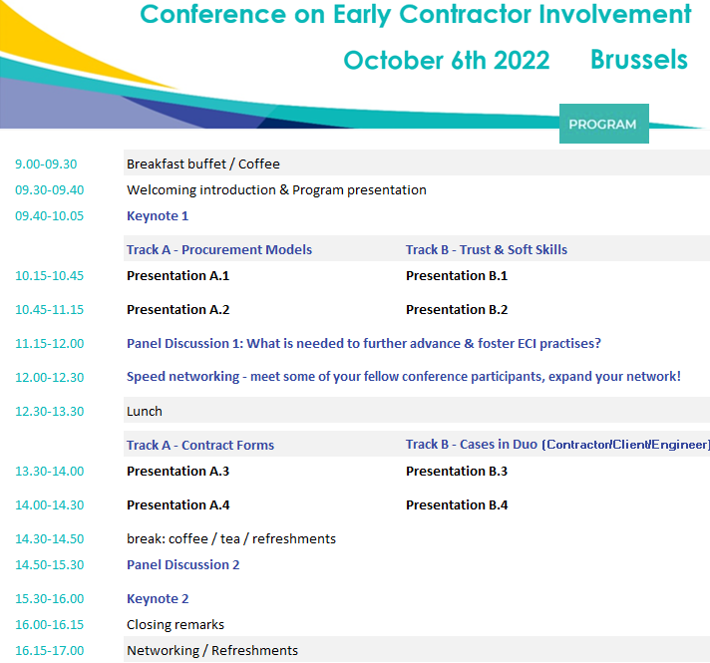
Draft Program (not yet for publication)
Organized by
in partnership with
Main sponsor

Slide 11
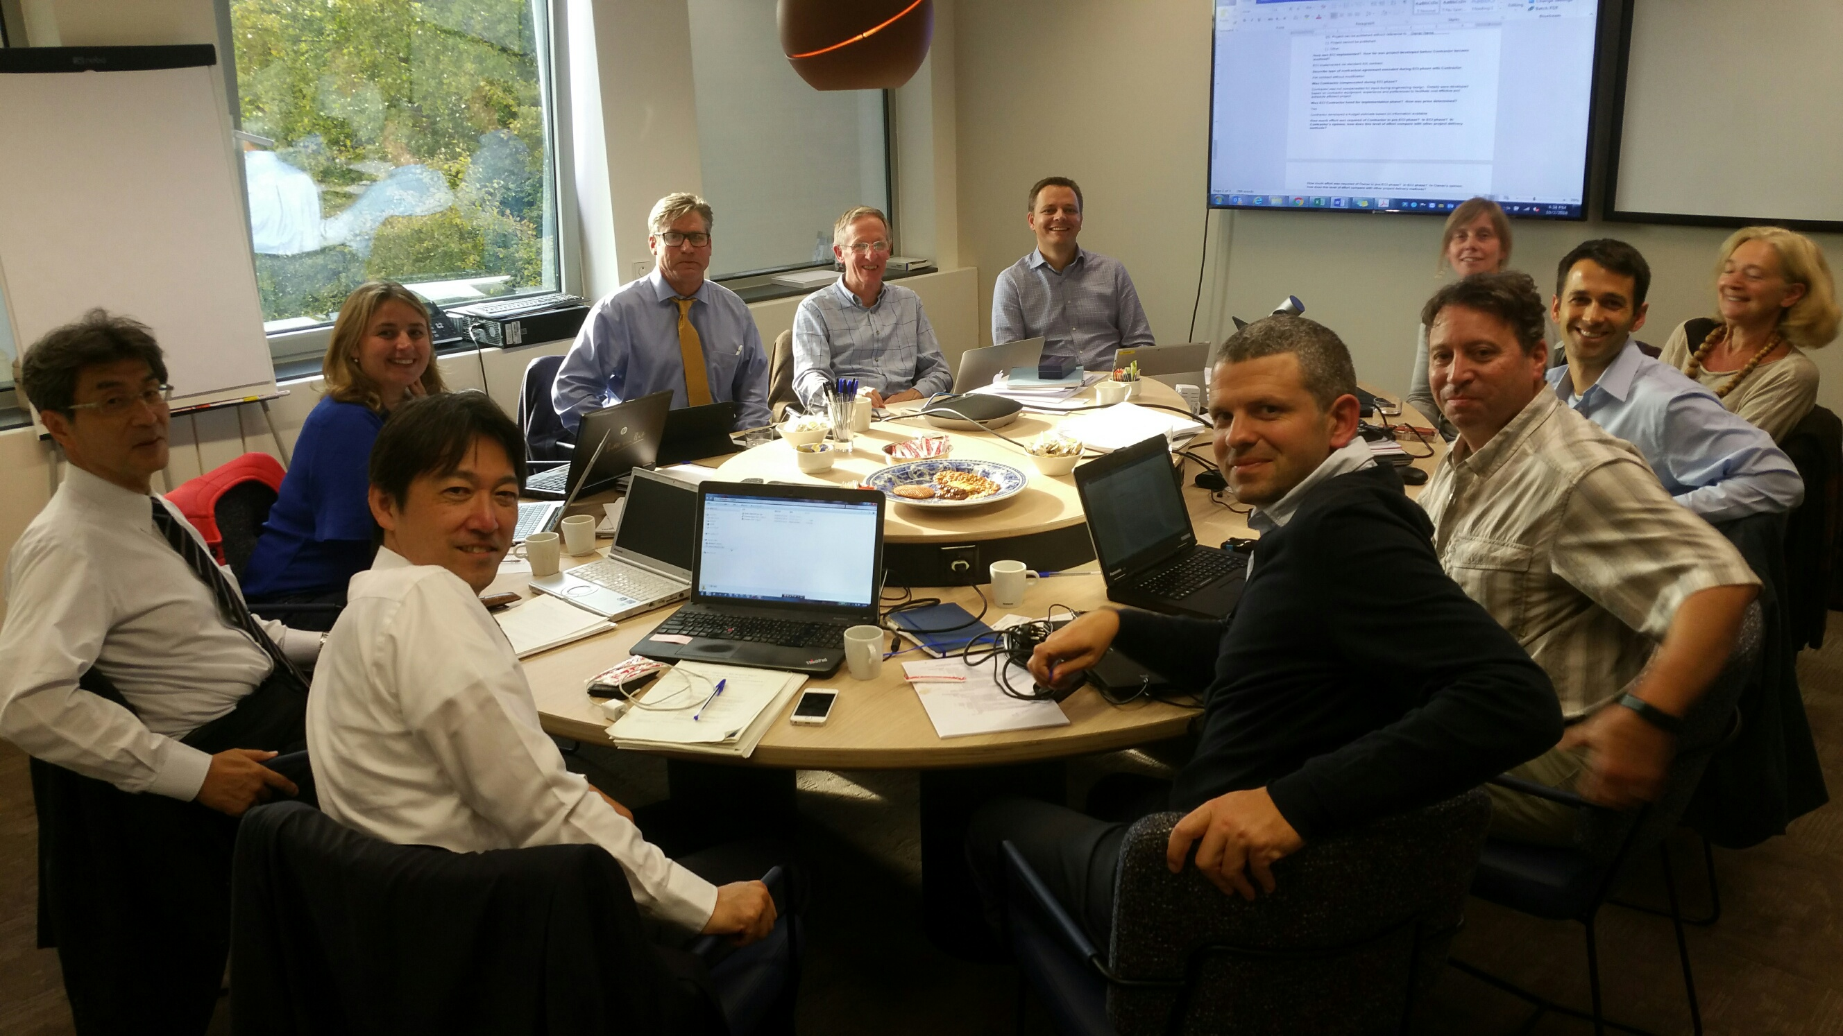
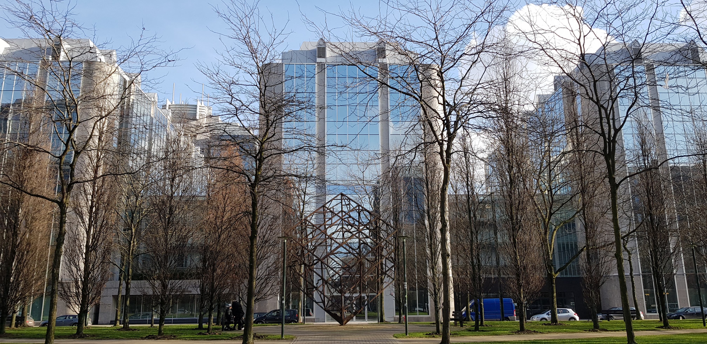
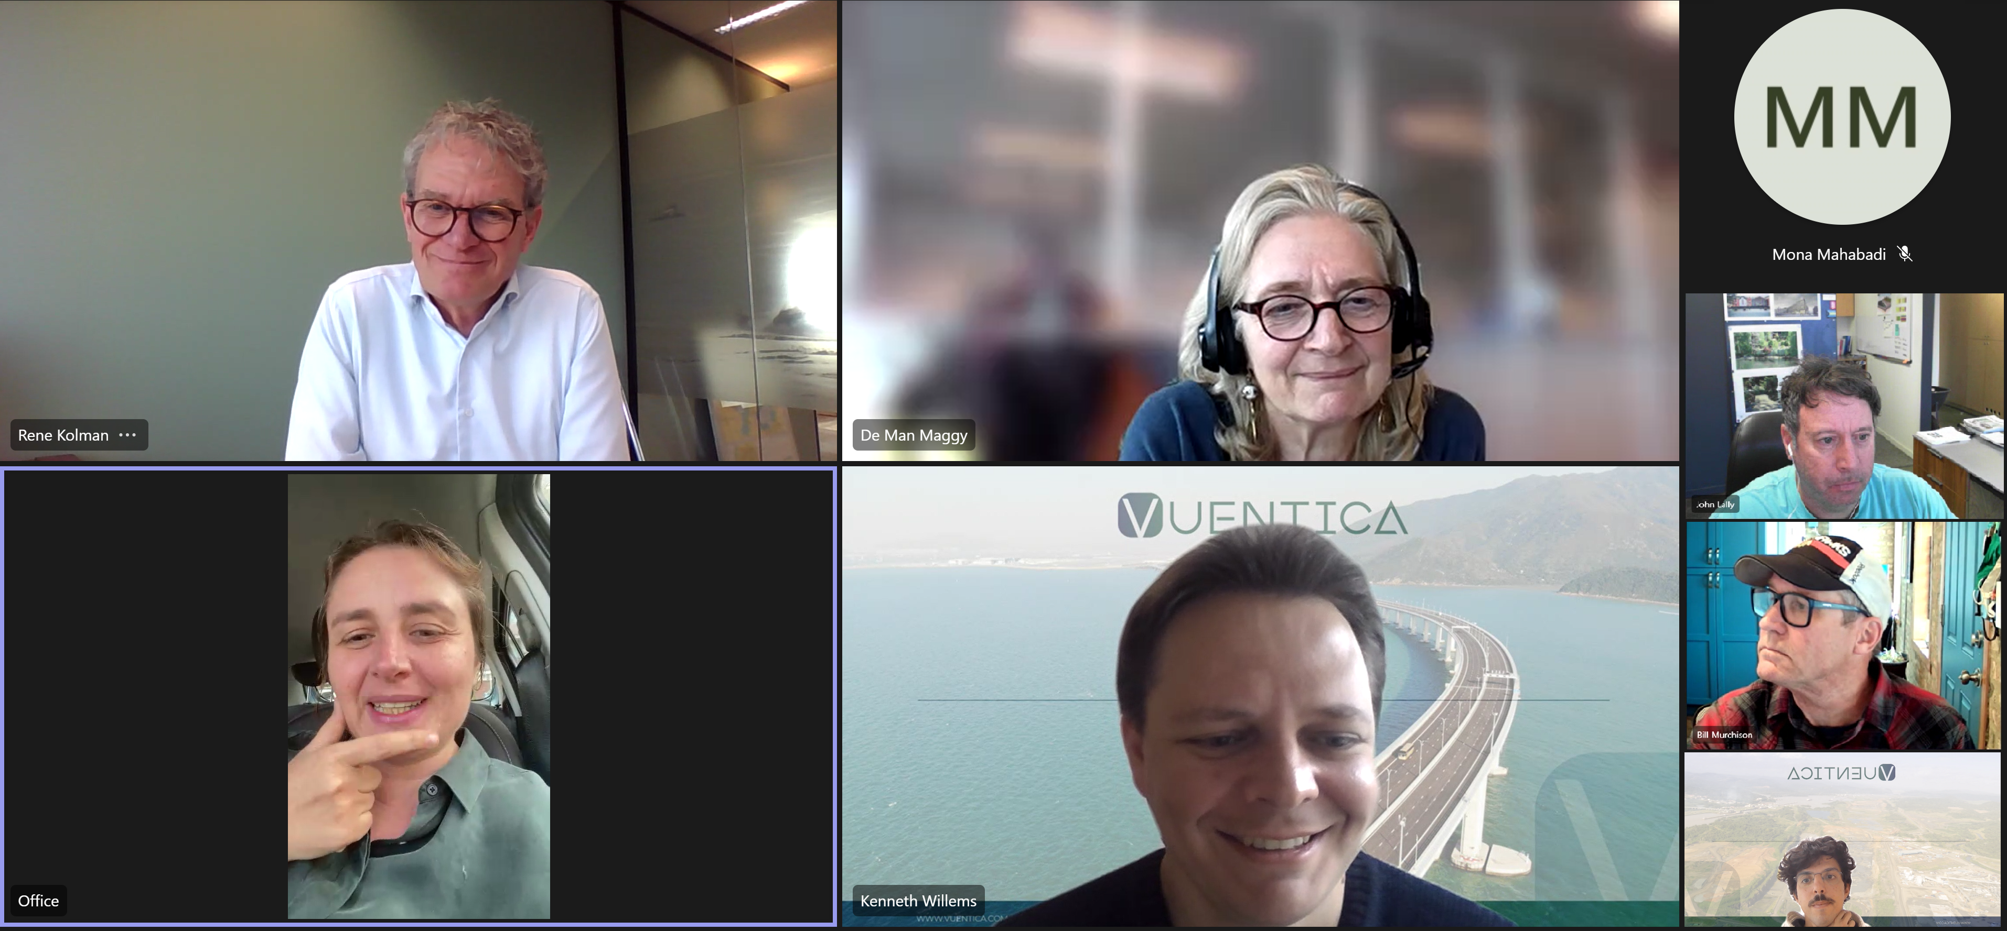
Optional: Visuals from WG194 & Venue

